Slide 1

StreamZ
®
The best way to stream
AEDA/MIEIC, 2020/21
2MIEIC01_G5
FEUP
Lucas Calvet Santos up201904517@fe.up.pt
Sérgio Rodrigues da Gama up201906690@fe.up.pt

Slide 2
StreamZ Problema
Contextualização: StreamZ é uma plataforma de streaming, que permite o registo de utilizadores como streamers e viewers. Estes podem efetuar múltiplas ações, sendo as principais, criar streams (para o Streamer) e ver streams (para o viewer).
O problema:
Implementação de um sistema de donativos, caracterizados pelo nome do destinatário, pelo montante e por uma avaliação global do streamer de 1 a 5.
Estes donativos têm de ser guardados através de uma BST (Binary Search Tree) ordenada pelo montante e, em caso de empate, pela avaliação dada;
Possibilidade de listar os donativos de maior montante, num determinado intervalo numérico de avaliações especificado;
Implementação de um mecanismo de criação de compra de produtos, vendidos pelos streamers, para os viewers.
O anterior mecanismo assenta na especificação dos pedidos de compra que são caracterizados pelo nome do viewer, pela quantidade de produtos a comprar e pela disponibilidade de compra (valor também de 1 a 5);
Já os pedidos de compra devem ser organizados através da criação de uma fila de prioridade, que se encontra ordenada pelos pedidos com menor quantidade de produtos a adquirir e, em caso de empate, maior disponibilidade de compra;
Criar um registo de todos os streamers ativos, ou com conta eliminada, com o uso de um tabela de dispersão;
Por fim, sempre que um streamer volta a ativar a sua conta, este recebe 50 gostos na primeira stream.

Slide 3
StreamZ Solução
Principais classes/header files criadas/os na segunda parte:
Donation: representativo das donações efetuadas através da plataforma;
Order: define cada ordem de compra que é efetuada pelos viewers
Product: descrevem cada produto que pode ser vendido por um streamer
Restrições em algumas das classes:
Donations: não podem haver vários donativos iguais, dado que se encontram estruturados numa BST, estrutura de dados que não permite elementos repetidos;
Orders: como nos foi pedido que as orders fossem identificadas pelo nome do viewer, pela quantidade de produto e pela prioridade, e que posteriormente estas pudessem ser apagadas da fila de prioridade, onde se encontram ordenadas, a qualquer momento, não é possível haver mais do que uma order, do mesmo viewer, com os parâmetros de quantidade e de prioridade iguais; Esta restrição deve-se então meramente ao facto de termos decidido cumprir a caracterização das orders da forma que nos era pedida no enunciado.

Slide 4
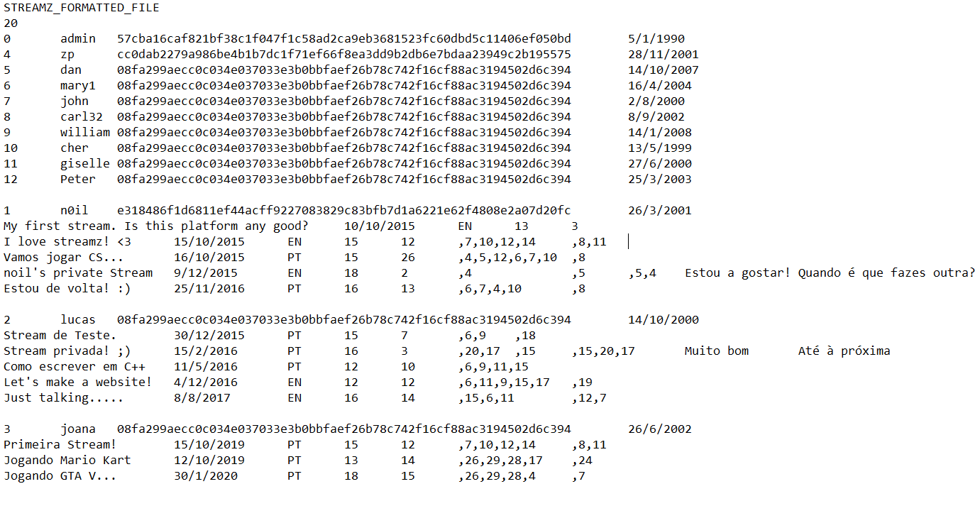
Utilização de ficheiros
Guardar:
Para guardar os dados, é utilizada a função acima, que escreve num ficheiro (.txt) todos os objetos e atributos, usando uma certa formatação.
Importar:
Para importar os dados, é utilizado um dos construtores da StreamZ, que abre um ficheiro (.txt) e o lê, sabendo que se encontra pré formatado, e cria os objetos e atributos a partir do mesmo.
Exemplo:
void save(const std::string &filename) const;
explicit StreamZ(const std::string& filename);

Slide 5
Tratamento de exceções
class OrderAlreadyExists : std::exception{};
class OrderDoesNotExist : std::exception{};
class ExceededMaxQuantityPerPurchase : std::exception{};
class InvalidPriority : std::exception{};
class InactiveAccount : std::exception{};
class ProductNotFound : std::exception{};
class QuantityOverTheStock : std::exception{};
class NotEnoughCapital : std::exception{};
Nota: Estas exceções são apenas as criadas na segunda parte do trabalho, correspondentes respetivamente ao tratamento de erros que surgiram com a criação da classe Order, Donation e Product. Assim, estas são lançadas nos métodos da streamz que utilizam as classes referidas anteriormente.
Não contém mais que a sua declaração, que retrata o erro tratado no seu nome.

Slide 6
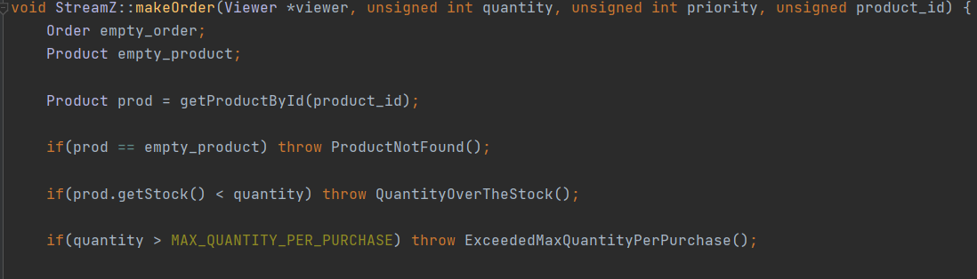
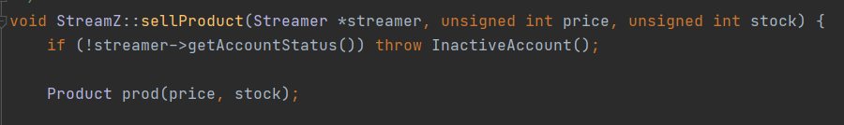
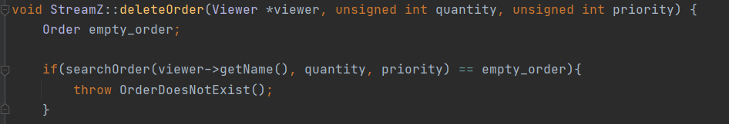
Exemplo de tratamento de exceção
Quando o produto não existe
Quando não existe stock suficiente
Excedeu a quantidade máxima
Se o utilizador não estiver com a conta ativa
Quando uma ordem ainda não foi criado ou já foi cancelada

Slide 7

Funcionalidades Implementadas
Requeridas:
Todas as funcionalidades requisitadas no problema da segunda parte, tal como a criação de .
Adicionadas:
StreamZ:
Adicionamos um atributo capacity, que reflete a capacidade de streams ativas da plataforma.
Classe dos Menus:
Utilizada na criação dos menus de consola interativos que se encontram na framework.
StreamZ Framework, que utiliza a classe StreamZ e as restantes relacionadas com esta última, onde se encontram implementadas estas funcionalidades:
Possibilidade de não criar uma, mas sim, um ilimitado número de plataformas StreamZ;
Possibilidade de guardar ou importar a qualquer altura, no menu das definições, onde também é possível ativar o auto save;
Sistema de Login (associado a cada uma das plataformas criadas);
Passwords dos utilizadores encriptadas, através do algoritmo sha256 (considerado totalmente seguro na atualidade);
Admin com a possibilidade de criar e entrar nas contas de todos os utilizadores.
Informação guardada em ficheiros:
Cada ficheiro tem um indicativo de que se trata de um ficheiro formatado pela StreamZ, caso contrário é ignorado;
Todo os comentários são também guardados nos respetivos ficheiros;

Slide 8


Funcionalidade Destacada
Criação de uma classe Product para definir cada produto que um streamer vendia;
O desenvolvimento de uma wallet para cada user, podendo assim haver, de facto, transações entre os utilizadores (sem comissão) e entre a plataforma e os utilizadores (com comissão de 10% para a streamz quando se trata de uma venda de um streamer).

Slide 9
Principais dificuldades e esforço individual
Principais dificuldades
Adequar as funcionalidades pedidas às estrutura de dados que também era requeridas;
Criação de novas classes não solicitadas no enunciado, de modo a completar os sistemas requisitados o melhor possível;
Organizar o trabalho para o tempo que tínhamos, uma vez que não tínhamos imensa disponibilidade;
Não, de certa forma, destruir todo o trabalho que já tínhamos feito antes, com as modificações que tivemos de fazer.
Participação de cada elemento:
Lucas Santos: 50%
Sérgio da Gama: 50%

Slide 10
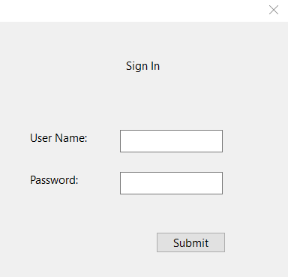



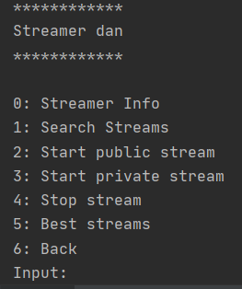
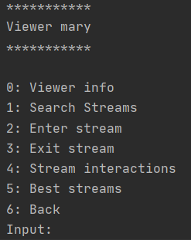
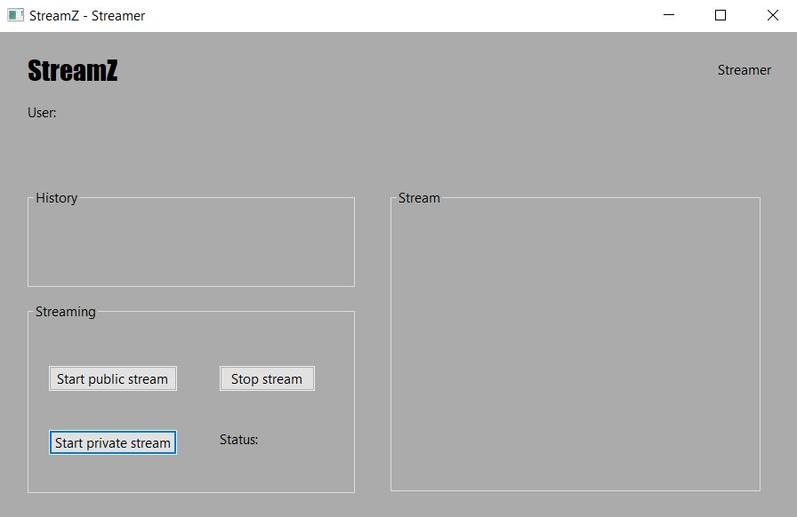
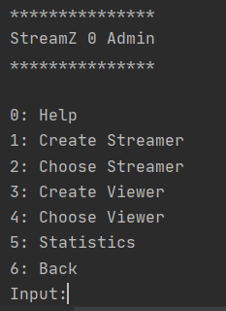
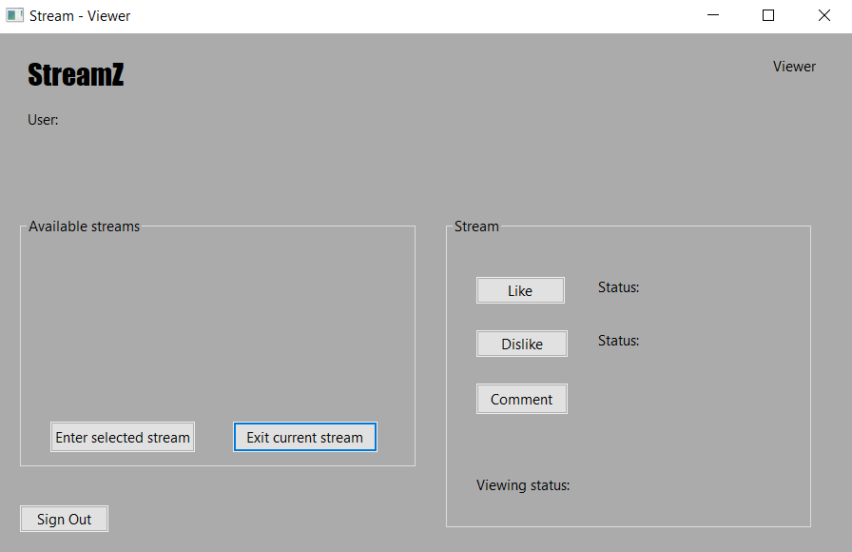
StreamZ Framework
Legenda:
Menu do viewer
Menu do streamer
Menu do admin
*
*
6
8
7

Slide 11
StreamZ
®
The best way to stream

